Slide 1



Présentation Démarches simplifiées
Octobre 2024

Slide 2


Sommaire
Fiche d’identité Démarches-simplifies et chiffres clés
Contexte actuel
Cadre juridique
Pourquoi utiliser DS
Partenaires et politiques publiques
Liens utiles

Slide 3





Fiche d’identité DS
Chiffres clés
Quoi | Solution numérique permet à tous les organismes assurant des missions de service public de créer des démarches en quelques minutes et de gérer les demandes des usagers sur une plateforme dédié (Saisie, instruction, décision)
Quand | Crée en 2015, lancée officiellement en 2018
Pour qui | Tous les agents de l’état amenés à créer des démarches et instruire des dossiers, que ce soit pour des démarches internes au service ou à destination des citoyens, des entreprises ou des associations. La messagerie intégrée permet une interaction agent-usager
Pour quel usage | Démarches internes aux services (télétravail, formation, insciption, etc) Démarches externes (appels à projet, titre de séjour, déclaration dons, etc)
Aspects techniques | Application Open source, déployée par plusieurs organismes ou services publics Certification RGAA et homologuation RGS
Interopérabilité | France connect, API entreprise, API géo, BAN, etc API en écriture et lecture et API de préremplissage
13,2 Millions de dossiers
6000 Démarches publiées depuis Janvier 2024
1200 Partenaires
120 000 agents impliqués

Slide 4














Une équipe de choc
L’équipe regroupe toutes les compétences attendues pour maintenir et développer la plateforme de façon agile
Philippe Vrignaud
Intrapreneur
Rédouane Bouchane
Chargé des relations institutionnelles
Camilya Dellali
Chargée de développement
Bouchra Lazaar
Chargée de développement
Marlene Klok
UX Designer
Corinne Durrmeyer
Chargée accessibilité
Simon Lehericey
Développeur/Ops
Nicolas LAURENTI
Ops
Bastien Ogier
Ops
Mathieu Magnin
Développeur
Benoit Queyron
Développeur
Lisa DURAN
Développeuse
Martin Fourcade
Développeur
Colin Darie
Développeur
Paul Chavard
Développeur
Eric Leroy-Terquem
Developpeur
Kara Diaby
Développeur
Christophe Robillard
Animateur Communauté

Slide 5
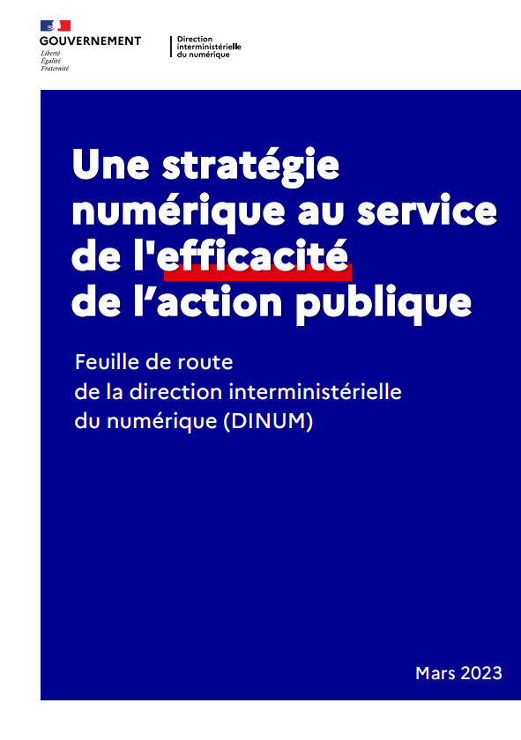
Contexte actuel
La dématérialisation, un chantier prioritaire
Seulement 30% des démarches administratives de l’état sont accessibles en ligne
Moins de 15% sont dématérialisées et intéractives
80% des démarches ont une volumétrie inférieure à 10 000 dossiers par an.
75% des démarches ne font pas l’objet d’un système d’information de traitement (back office) ➔ Besoin de réactivité
La France, 21 sur 27 sur le pré-remplissage de données en ligne
➔L’ennemi de la dématérialisation: la boîte fonctionnelle
Objectif de l’état: Dématérialiser 100 % des démarches administratives d'ici 2025 dans le cadre de la stratégie de modernisation de l'administration publique

Slide 6
Cadre juridique
Articles du CRPA: Code des Relations entre le Public et l’Administration
https://www.legifrance.gouv.fr/affichCode.do?cidTexte=LEGITEXT000031366350
Point 1 : Faciliter le droit à la saisine par voie électronique Article L112-8
Toute personne, dès lors qu'elle s'est identifiée préalablement auprès d'une administration, peut, dans des conditions déterminées par décret en Conseil d'Etat, adresser à celle-ci, par voie électronique, une demande, une déclaration, un document ou une information, ou lui répondre par la même voie.
Point 2 : Le passage par un téléservice peut être déployé en sus et place de la saisine par mail …. Article L112-9
L'administration met en place un ou plusieurs téléservices, dans le respect des dispositions de loi n° 78-17 du 6 janvier 1978 relative à l'informatique et aux libertés et des règles de sécurité et d'interopérabilité prévues aux chapitres IV et V de l'ordonnance n° 2005-1516 du 8 décembre 2005 relative aux échanges électroniques entre les usagers et les autorités administratives et entre les autorités administratives.
Lorsqu'elle met en place un ou plusieurs téléservices, l'administration rend accessibles leurs modalités d'utilisation, notamment les modes de communication possibles. Ces modalités s'imposent au public. Lorsqu'elle a mis en place un téléservice réservé à l'accomplissement de certaines démarches administratives, une administration n'est régulièrement saisie par voie électronique que par l'usage de ce téléservice.
2024

Slide 7
Cadre juridique
Point 3: L’identification d’un usager dans le cadre d’un téléservice est facilitée:
Article R112-9-1 Créé par Décret n°2016-1411 du 20 octobre 2016 - art. 1
Pour une entreprise, son numéro d'inscription au répertoire des entreprises et de leurs établissements, s'il s'agit d'une association, son numéro d'inscription au répertoire national des associations et, dans les autres cas, ses nom et prénom et ses adresses postale et électronique »
Point 4 : Formuler une décision par le biais d’un téléservice est légal
L212-2: Sont dispensés de la signature de leur auteur, dès lors qu'ils comportent ses prénom, nom et qualité ainsi que la mention du service auquel celui-ci appartient, les actes suivants :
Les décisions administratives qui sont notifiées au public par l'intermédiaire d'un téléservice conforme à l'article L. 112-9 et aux articles 9 à 12 de l'ordonnance n° 2005-1516 du 8 décembre 2005 relative aux échanges électroniques entre les usagers et les autorités administratives et entre les autorités administratives ainsi que les actes préparatoires à ces décisions ;
2024

Slide 8




Cadre juridique
Point 5 : Tout peut (doit) etre mis en oeuvre pour ne plus demander d’informations déjà connues des administrations:
Article L114-8 - Code des relations entre le public et l'administration - Légifrance
Les administrations échangent entre elles toutes les informations ou données strictement nécessaires pour traiter une demande présentée par le public ou une déclaration transmise par celui-ci en application d'un texte législatif ou réglementaire. Les administrations destinataires de ces informations ou données ne peuvent se voir opposer le secret professionnel dès lors qu'elles sont, dans le cadre de leurs missions légales, habilitées à connaître des informations ou des données ainsi échangées. […]
(code des relations entre le public et l’administration)
2024

Slide 9



Pourquoi utiliser DS
Une solution gratuite
Démarches simplifiés est une solutions gratuite pour toutes les administrations, organismes et opérateurs de l’Etat. Pour vous, il n’y a pas d’investissement, de frais d’installation ou de licence, de coût de personnalisation de l’outil, pas de support (sauf support métier) et peu de formation.
Une solution publique
Démarches simplifiés est développée par l’État au sein de la DINUM selon la méthode beta.gouv.fr. Vous entrez dans la communauté des utilisateurs et utilisatrices des services numériques publics.
Une solution partagée
Démarches simplifiés est une solution libre et open source. Vous bénéficiez des améliorations en continue identifiées dans une grande quantité de cas d’usages. Vous participez alors au développement de la souveraineté numérique publique.

Slide 10





Utiliser DS, c’est aussi
Plateforme sécurisée et collaborative
Relation usager-agent
Collaboration agent-administration
Agilité
Accompagnement
Homologuée RGS Hébergement SECnum Cloud
RDPG
API
Accès sécurisés
Dossiers archivés
Messagerie sécurisée intégrée
Demandes correction
SVA/SVR
Transparence service
Délivrance d’attestation
A venir: Prise de RDV
Clône de démarches
Annotations privées
Instruction routée
Gain de temps (usagers et agents)
Mise en œuvre rapide
Gestion de projet en mode Agile
Nouvelles fonctionnalités
Réactivité
Adaptabilité
Support équipe
Webinaires
Formation
Support équipe
Prise en compte des besoins
Animation
Démarches de qualité
Outil gratuit

Slide 11

1200 Partenaires publiques

Slide 12

De plus en plus de politiques publiques facilitent leurs procédures en utilisant DS
Politiques publiques

Slide 13

Contacts et liens utiles
Ressources open sources sur : https://github.com/betagouv/demarches-simplifiees.fr
Documentation : https://doc.demarches-simplifiees.fr
S’enregistrer : https://www.demarches-simplifiees.fr/commencer/demande-d-inscription-a-demarches-simplifiees
Vos demandes de fonctionnalités: https://demarches-simplifiees.featureupvote.com
Demande support: contact@demarches-simplifiees.fr

Slide 14

Direction interministérielle du numérique
MERCI
Octorbre 2024
Equipe Démarches-simplifiées

